Slide 1
выполнила педагог-психолог
Семеновская Н.А.
Техники фототерапии

Slide 2
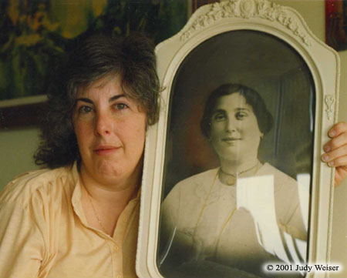
ДЖУДИ ВАЙЗЕР

Slide 3
Фото-арт-терапия
«Коллекциони­рование впечатлений»
Терапия ведением дневника и записных книжек
Терапия созданием творческих произведений

Slide 4
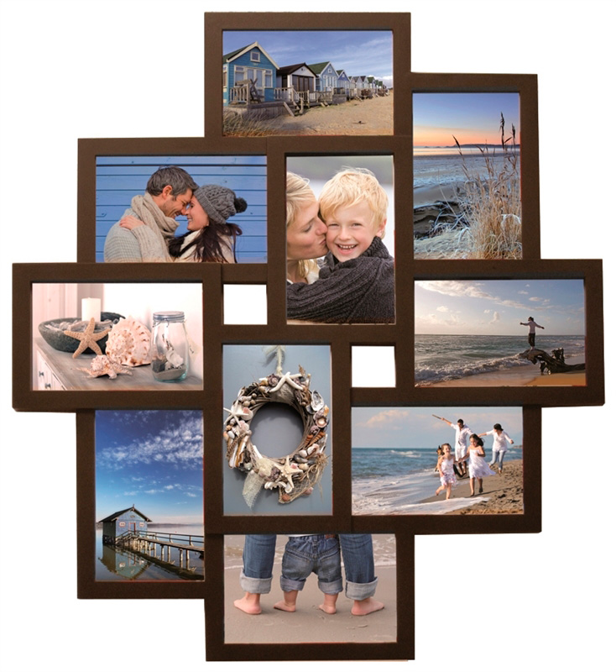
Фотоколлаж
Place your screenshot here

Slide 5
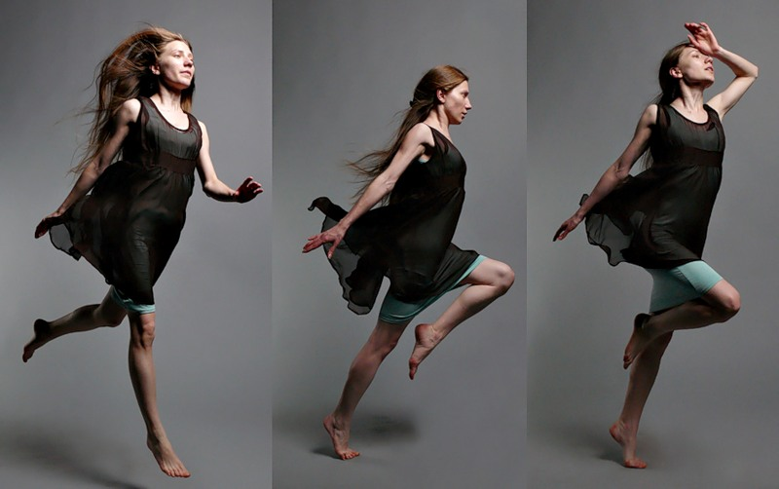
Фотография в танцевально-двигательной терапии
Yellow
Is the color of gold, butter and ripe lemons. In the spectrum of visible light, yellow is found between green and orange.
Blue
Is the colour of the clear sky and the deep sea. It is located between violet and green on the optical spectrum.
Red
Is the color of blood, and because of this it has historically been associated with sacrifice, danger and courage.

Slide 6
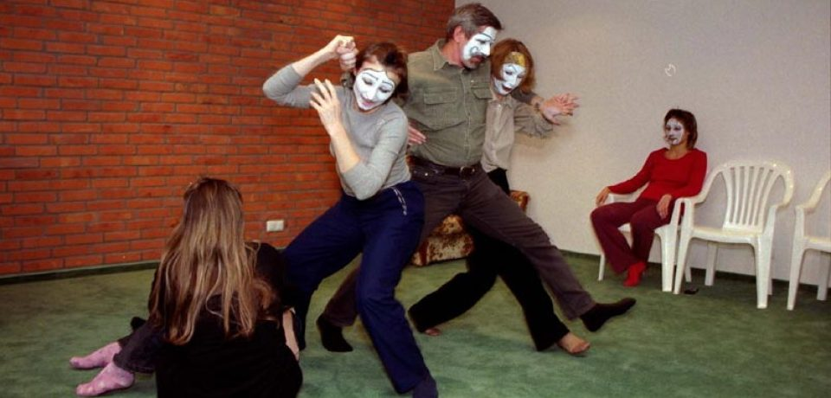
Фотография и драматерапевтический подход
Special thanks to all the people who made and released these awesome resources for free:
Presentation template by SlidesCarnival
Photographs by Unsplash

Slide 7
Терапевтическая фотография
Клиент – человек, помогающий себе творчеством
Фотоаппарат
Интерпретация своего творческого состояния

Slide 8
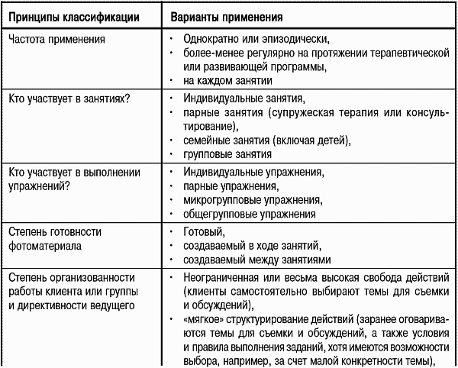
Фототерапия
FIRST
SECOND
LAST

Slide 9
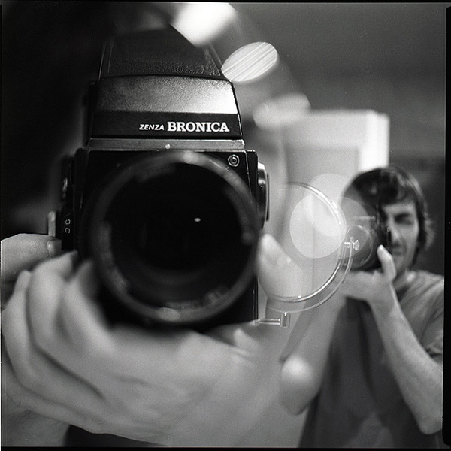
Фотографии клиента (спонтанные, либо позированные), сделанные другими людьми

Slide 10
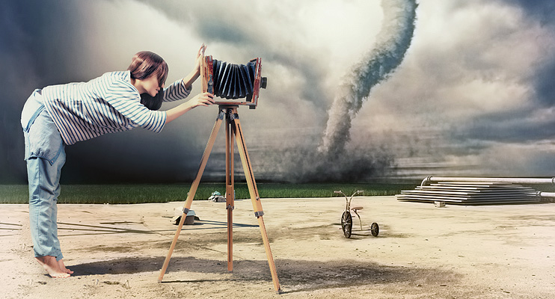
Фотографии, созданные клиентом

Slide 11
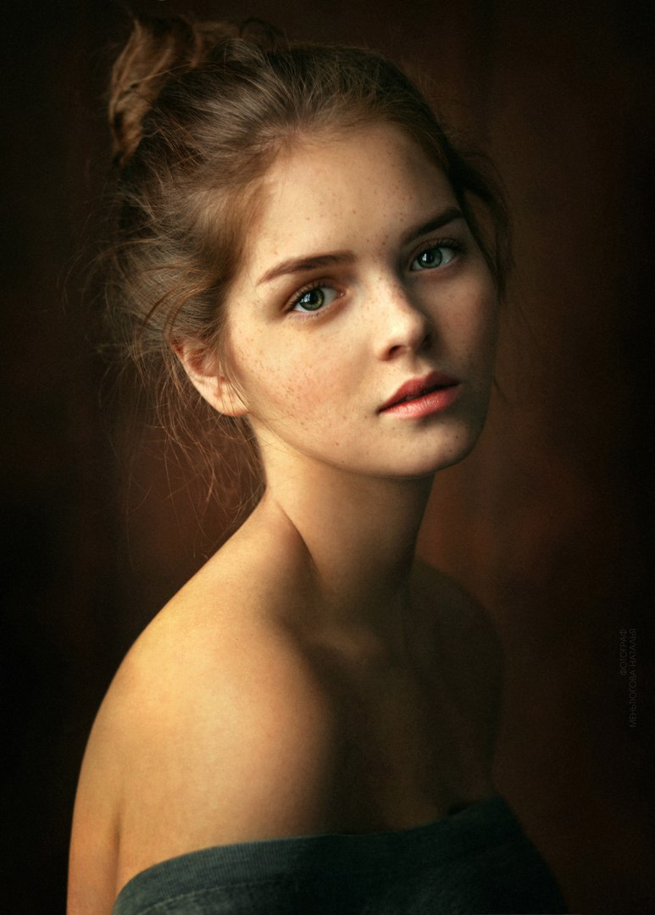
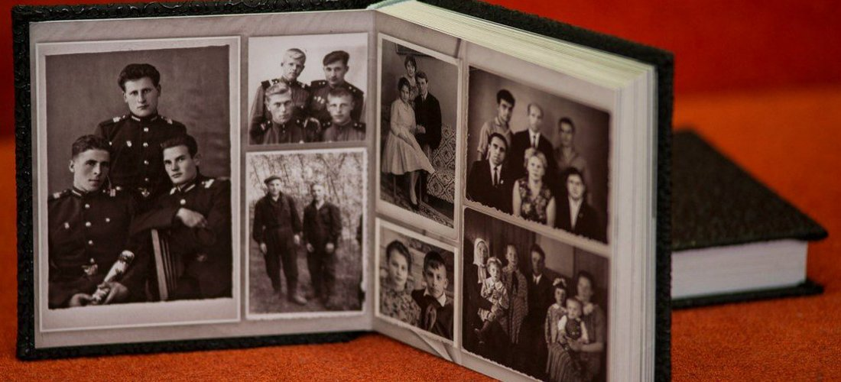
Автопортреты
Семейные фотоальбомы

Slide 12
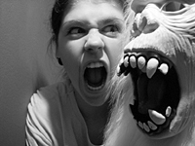
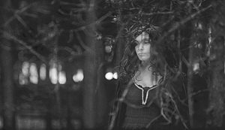
Реконструирующая фотография Р.Мартин и Йо Спенс
Поддерживающая фотография Миины Саволайнен
Фотоавтопортретные техники Кристины Нунез

Slide 13
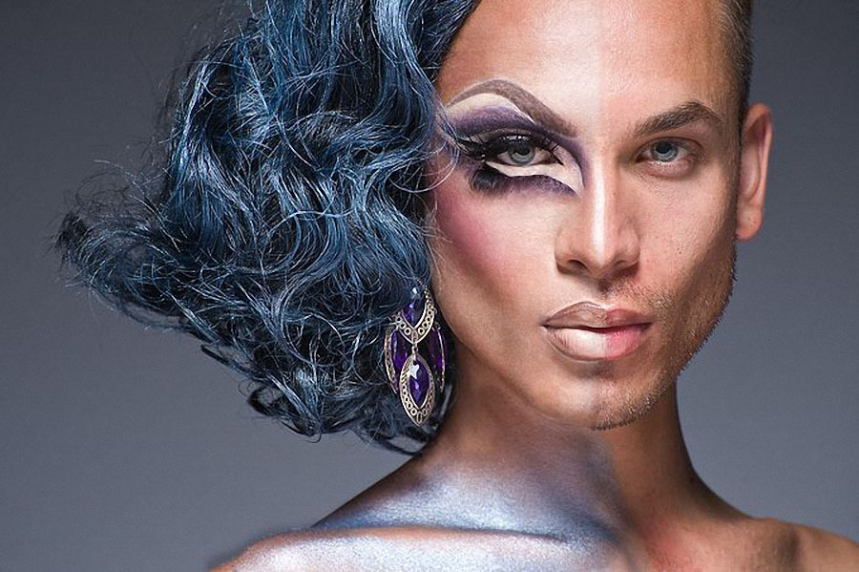
Визуально-нарративный подход к пониманию транссексуальной идентичности( М..Барби)

Slide 14
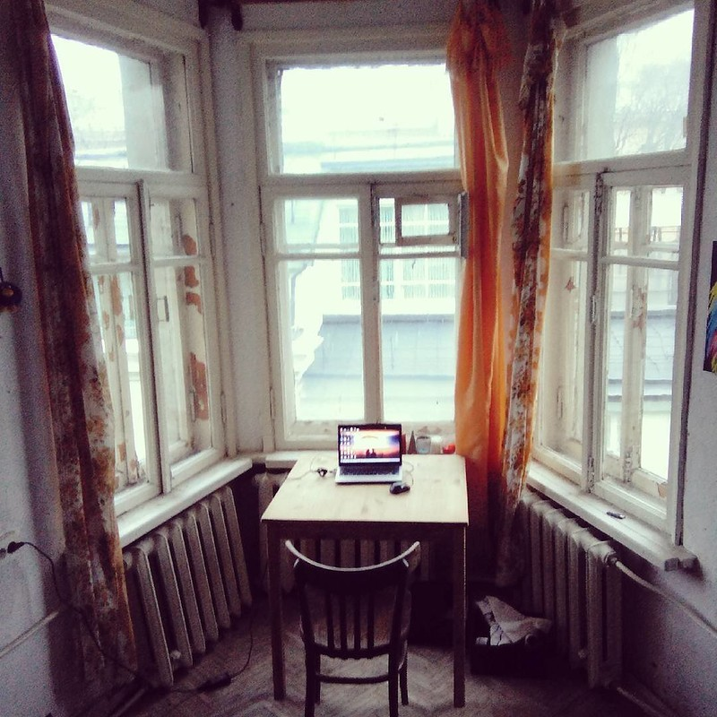
Работа с образом дома в психотерапии женщин Е.Р.Ашастина
FIRST
SECOND
LAST

Slide 15
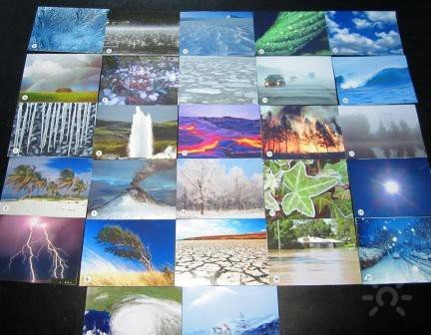

Проективный фотоматериал
Спектрокарты У. Холлола

Slide 16
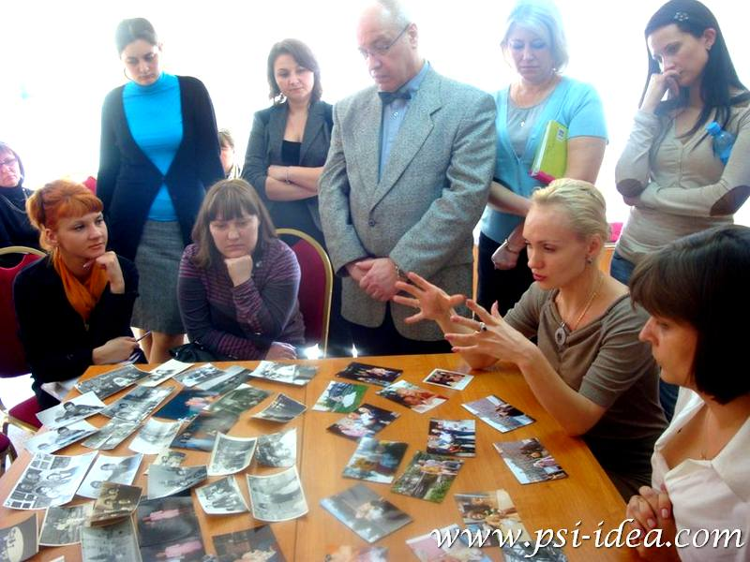
Фототерапия в групповой работе
 | A | B | C
YELLOW | 10 | 20 | 7
BLUE | 30 | 15 | 10
ORANGE | 5 | 24 | 16

Slide 17
Фототерапия в групповой работе
Осознание преемственности и значения жизненного опыта
Создание визуальных образов и сочинение историй в парах
Создание и «обживание» группового пространства
Я/мое тело в пространствах окружающей среды
.
«Наложения»
Удивительное преображение

Slide 18
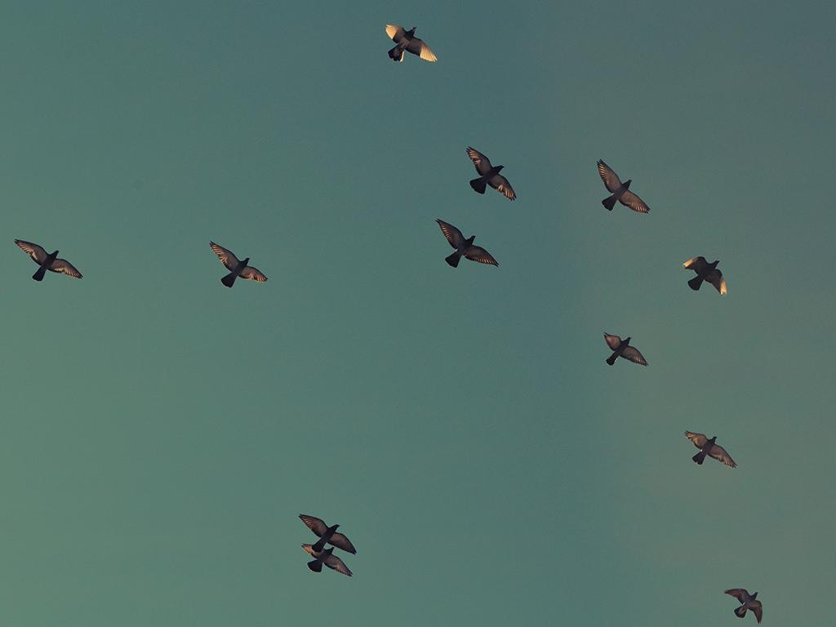
Спасибо за внимание !

